Slide 1
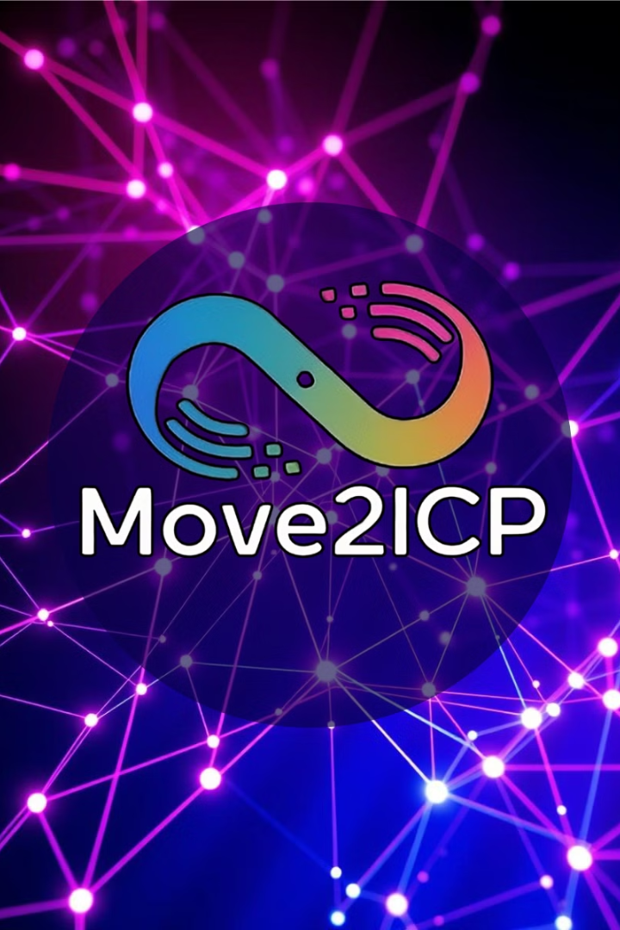




Presentamos MOVE2ICP, una solución innovadora que simplifica la migración de servicios en la nube desde AWS o Google Cloud a la plataforma descentralizada Internet Computer (ICP). Ofrecemos un proceso de onboarding fácil y servicios de migración confiables y eficientes.
2 Contributors

Slide 2



Quiénes somos
CPO: Leandro Acuña
CTO: Juan Cruz Lobo
CEO: Esteban Rosman
Licenciado en Marketing, coach y emprendedor con una tienda online. Su enfoque en producto garantiza una experiencia de usuario sencilla y efectiva, facilitando la adopción de ICP de manera fluida y segura.
Con más de 20 años de experiencia Trabajando en River Plate, es el responsable de la implementación técnica de Move2ICP, asegurando una migración eficiente y sin interrupciones.
Licenciado en Marketing con 30 años de experiencia en empresas de primer nivel. Coordinador de Tec. del Fondo Nacional de las Artes, Es responsable de asegurar el valor estratégico de la dApp para empresas que migran a ICP.
Juntos fundamos R3Evolucion.xyz, una plataforma dedicada a explorar y promover las tecnologías Web3

Slide 3

Nuestra dApp de Easy Onboarding para el Internet Computer (ICP) facilita la transición a una plataforma más segura, escalable y eficiente. MOVE2ICP se basa en la tecnología blockchain de la Internet Computer, que ofrece mayor seguridad, transparencia y resistencia a la censura. Además, ICP permite a los desarrolladores construir aplicaciones descentralizadas sin la necesidad de una infraestructura compleja y costosa.
Seguridad Mejorada
ICP ofrece mayor seguridad gracias a su tegnologia descentralizada.
Escalabilidad Sin Límites
ICP puede manejar un volumen de tráfico mucho mayor, permitiendo a las empresas crecer sin restricciones.
Eficiencia Optimizada
Los contratos inteligentes de ICP automatizan tareas, mejorando la eficiencia y los costos.

Slide 4
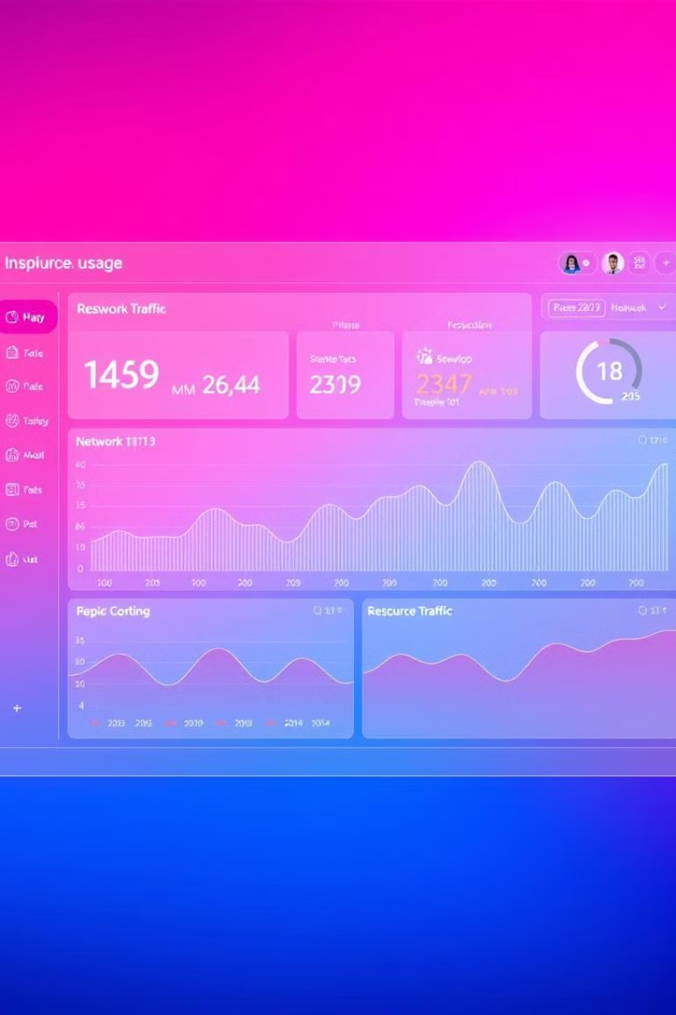
Herramientas
Nuestro equipo de expertos ofrece una gama completa de herramientas para garantizar una transición fluida y eficiente hacia la Internet Computer.
1
Gestión de Recursos
Optimización de recursos en la nube, análisis de costos y gestión de la capacidad para lograr una mayor eficiencia.
2
Automatización de la Migración
Scripts automatizados para transferir aplicaciones, datos y configuraciones a la Internet Computer de forma rápida y segura.
3
Conversión de Infraestructura
Adaptar la infraestructura actual a los requisitos específicos de la Internet Computer para un rendimiento óptimo.
4
Optimización de Costos
Identificar áreas de mejora y reducir los gastos operativos en la nube mediante la optimización de la infraestructura.

Slide 5

Funcionamiento
Nuestro proceso de migración se basa en un programa de prueba de 30 días para garantizar una transición suave y sin contratiempos.
Automatizamos procesos repetitivos, como la migración de bases de datos, microservicios y funciones, para lograr una migración sin interrupciones.
• Integramos herramientas de automatización como Terraform o CloudFormation, adaptadas a ICP, para facilitar la transición de infraestructura.

Slide 6
Mercado
MOVE2ICP ofrece una oportunidad única para aprovechar el potencial del creciente (se estima un 20%anual)mercado de la Internet Computer.
AWS
Google Cloud Platform
AliCloud
3.000.000 clientes
960.000 clientes
500.000 clientes
50.000.000 páginas alojadas

Slide 7
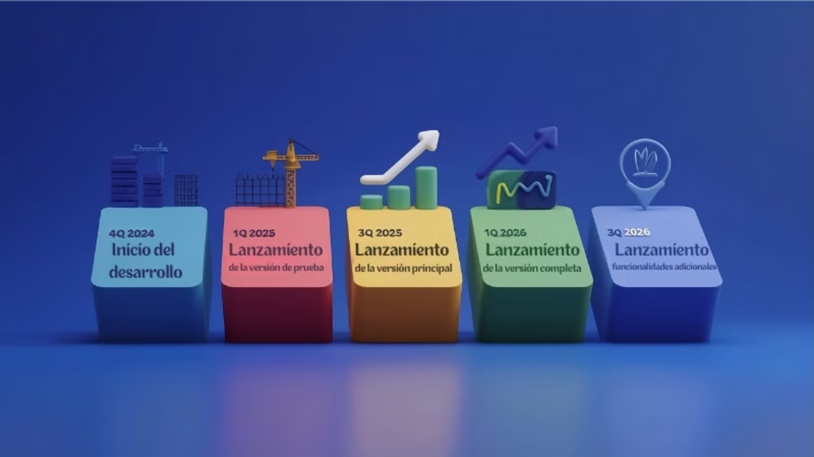
Roadmap
2024 - 4Q
2025 - 1Q
2025 - 3Q
2026 - 1Q
Desarrollo Iniciado
Lanzamiento de la Versión de Prueba - 100 Clientes
Lanzamiento de la Versión Principal - 1000 Clientes
Lanzamiento de la Versión Completa - 10.000 Clientes

